Slide 1

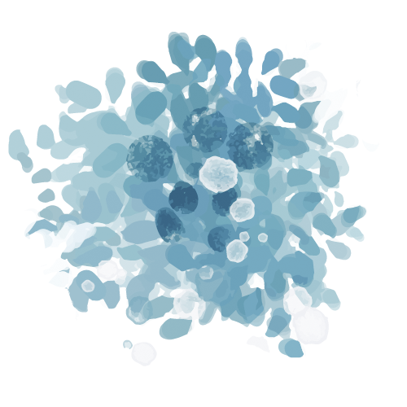


Нейропластичность:
как наш мозг адаптируется к изменениям

Slide 2
Кто я?
Гафурова Фарангиз Фуркатовна
Студент 2-го курса ИТМО
Люблю изучать психологию
Работала помощником школьного психолога 2 года

Slide 3
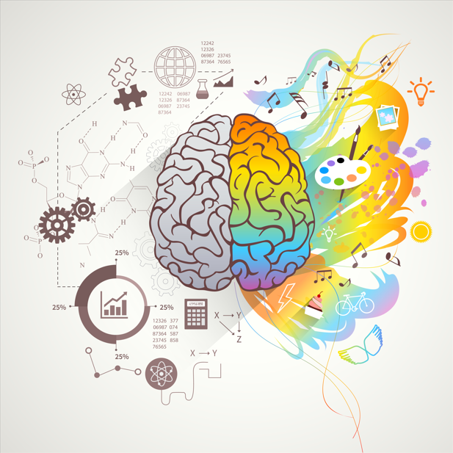
Нейропластичность
Нейропластичность – это способность мозга адаптироваться к изменениям

Slide 4


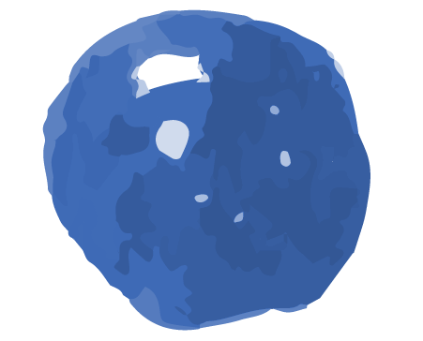
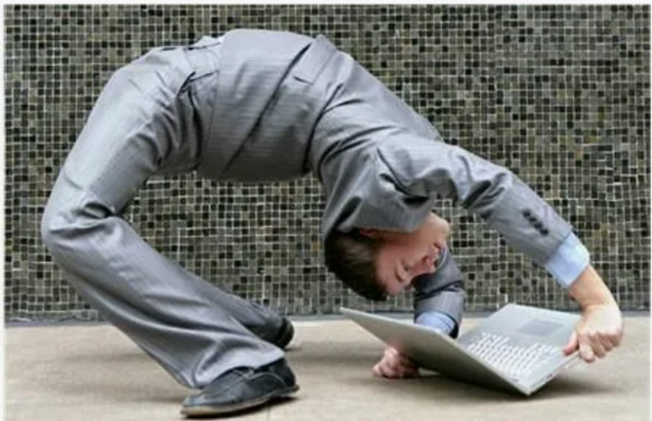



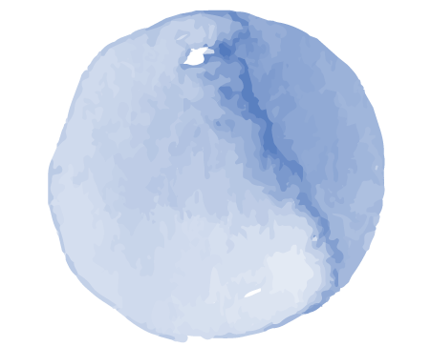
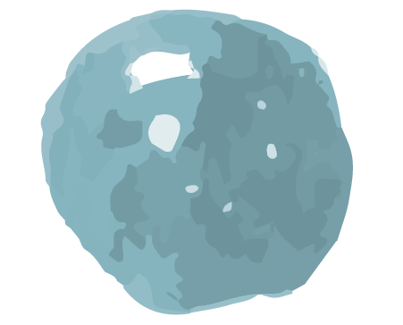
1. Подстроиться под новые обстоятельства

Slide 5
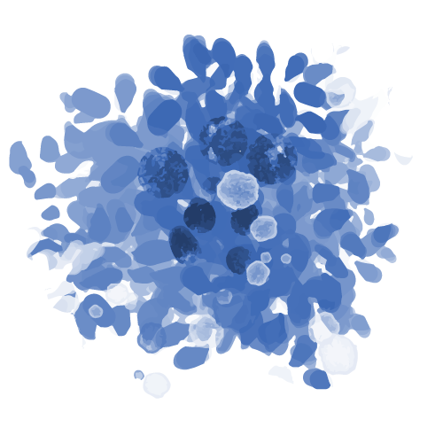
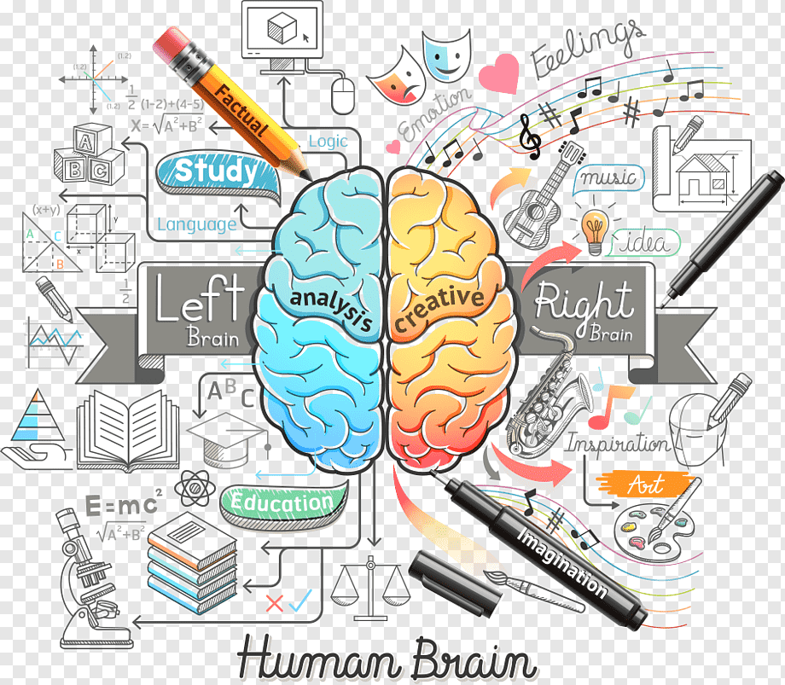
Introduction
2. Обучение новым навыкам
Изучение новых языков
Игры на музыкальных инструментах
Физическая активность
Хороший, здоровый сон

Slide 6

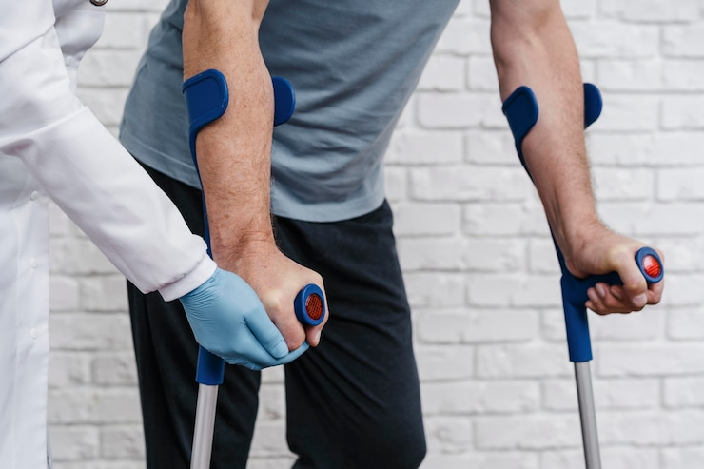
3. Восстановление после травм
Люди пострадавшие от инсульта
Травмы позвоночника
Сломанные кости

Slide 7
Выводы
Нейропластичность — это невероятная способность нашего мозга, которая дает возможность не только восстановлению после травм, но и развитию нашего потенциала.

Slide 8
Спасибо за внимание!

